Slide 1
View绘制流程
杨扬

Slide 2
课程目标
1.了解窗口绘制流程
2.View 树的measure、Layout、Draw

Slide 3
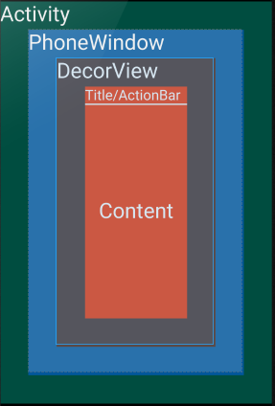
窗口绘制流程
Window、PhoneWindow
ViewRoot、ViewRootImpl
AcitivityManagerService
WindowManagerService

Slide 4
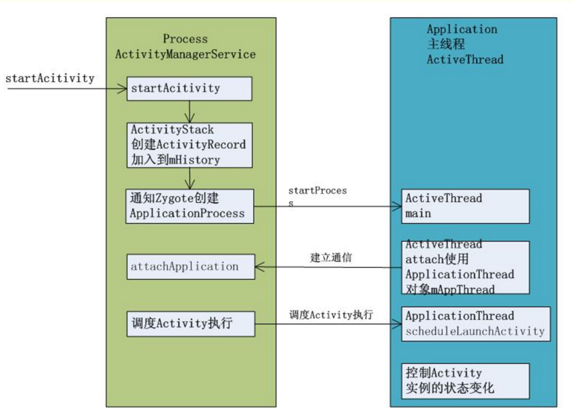
PhoneWindow创建流程
使用代理模式启动到ActivityManagerService中执行；
创建ActivityRecord到mHistory记录中；
通过socket通信到Zgote相关类创建process；
通过ApplicatonThread与ActivityManagerService建立通信；
ActivityManagerService通知ActiveThread启动Activity的创建；
ActivityThread创建Activity加入到mActivities中并开始调度Activity执行；
ActivityThread.handleLaunchActivity--ActivityThread.performLaunchActivity
Activity不直接管理view树或者ViewRoot, Activity并没有与这两者产生直接的联系, 而是通过中间 Window来管理。

Slide 5
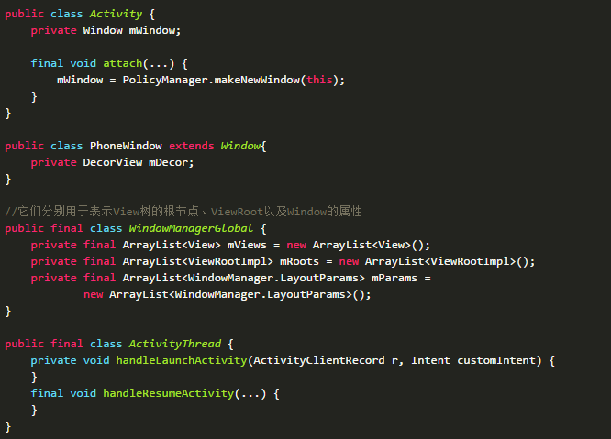

Slide 6
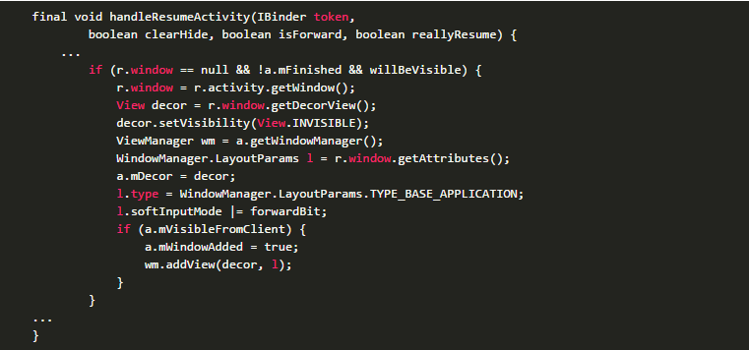
最终，通过调用WindowManagerImpl .addView ()，进一步调用WindowManagerGlobal 的addView方法

Slide 7
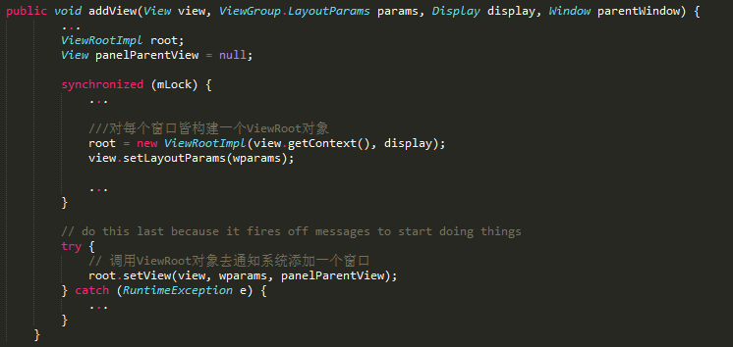

Slide 8
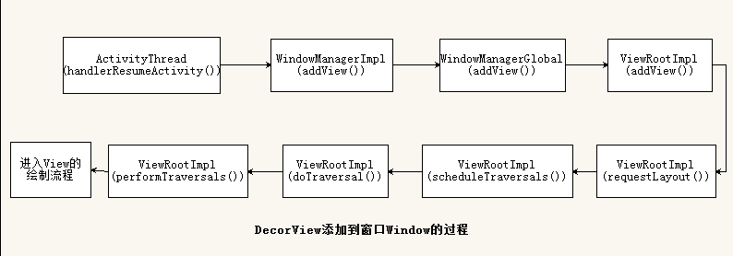
总结
addView()结束以后，开始一步步通过ViewRootImpl进行View树分发流程。

Slide 9
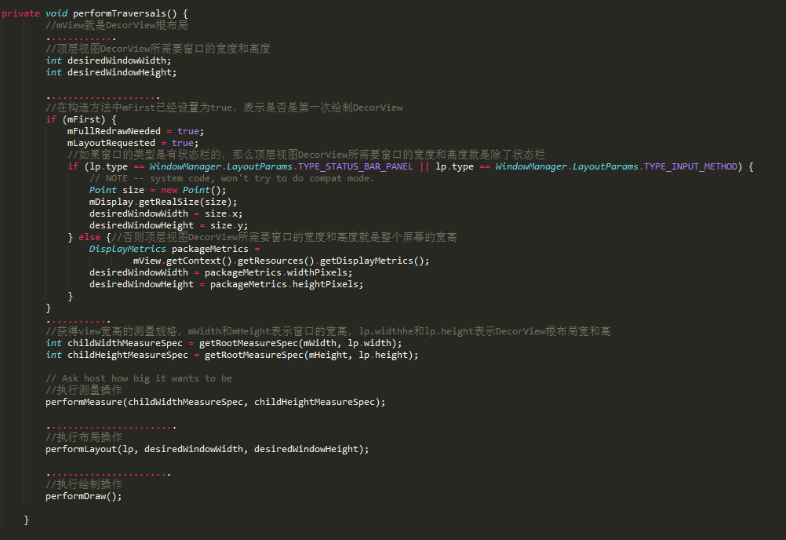

Slide 10
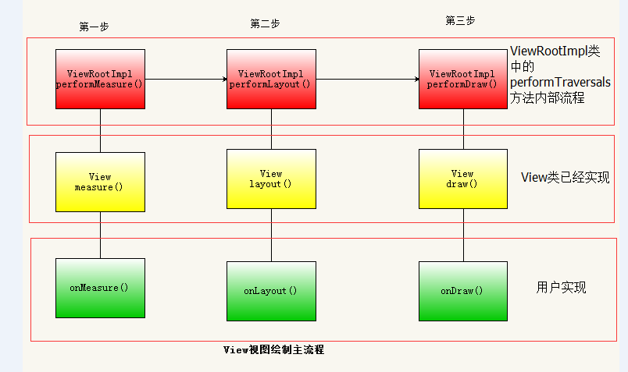

Slide 11
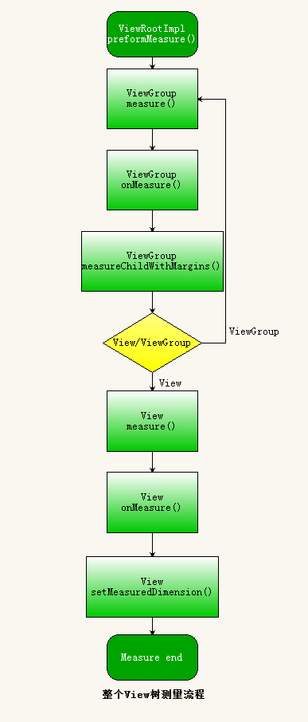
XXX extends ViewGroup
measureChildren()方法：遍历所有子View，调用measureChild()方法去设置该子View的属性值。
measureChild() 方法 ： 获取特定子View的widthMeasureSpec、heightMeasureSpec，调用measure()方法设置子View的实际宽高值。
getChildMeasureSpec()就是获取子View的widthMeasureSpec、heightMeasureSpec值。

Slide 12
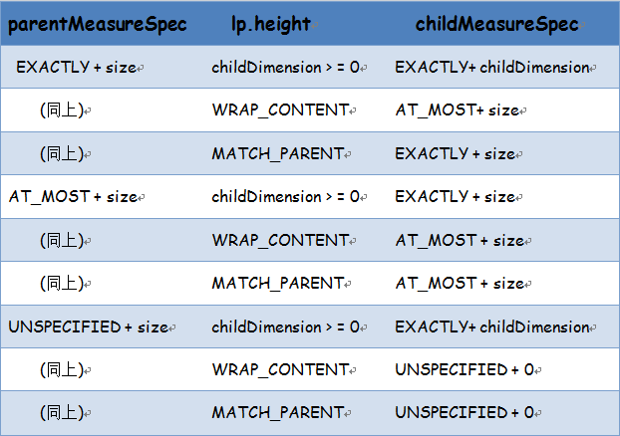
ViewGroup的遍历会不断询问子控件所需要的最大高度，比如布局中写死的高度，当然也存在特例，比如 TextView、ImageView虽然为wrap_content，但是内部通过setMeasuredDimension来设定所需的childDimension。

Slide 13
MeasureSpec
MeasureSpec的值由specSize和specMode共同组成的, 其中specSize记录的是大小, specMode记录的是规格。
EXACTLY 00 << 30
表示父视图希望子视图的大小应该是由specSize的值来决定的。子元素将被限定在给定的边界里而忽略它本身大小；
AT_MOST 01 << 30
表示子视图最多只能是specSize中指定的大小, 开发人员应该尽可能小得去设置这个视图, 并且保证不会超过specSize。
UNSPECIFIED 11 << 30
表示开发人员可以将视图按照自己的意愿设置成任意的大小, 没有任何限制。这种情况比较少见, 不太会用到。

Slide 14
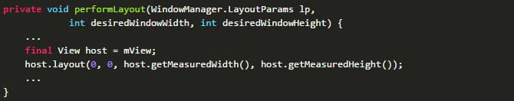
onLayout
layout()方法传入左、上、右、下的坐标, 是相对于当前视图的父视图而言的。在layout()方法中, 首先会调用setFrame()方法来判断视图的大小是否发生过变化, 以确定有没有必要对当前的视图进行重绘, 同时还会在这里把传递过来的四个参数分别赋值给mLeft、mTop、mRight和mBottom这几个变量。
View中的onLayout()方法就是一个空方法, 因为onLayout()过程是为了确定视图在布局中所在的位置, 而这个操作应该是由布局来完成的, 即父视图决定子视图的显示位置。
layout()完成后，我们就可以通过getWidth()、getHeight()来获取宽度、高度了。否则获取到的值将为0。

Slide 15
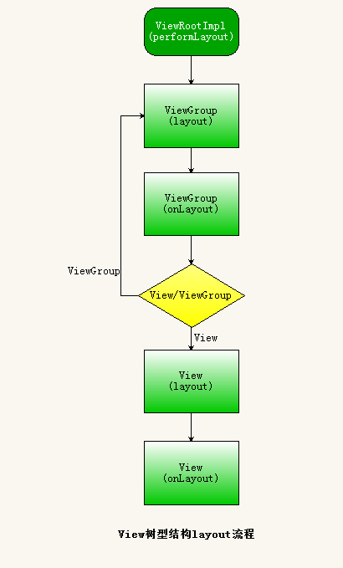
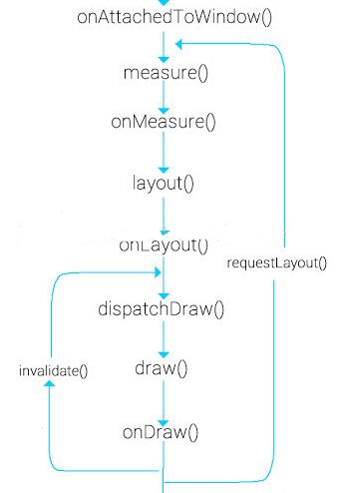
layout阶段，会通过setFrame()方法进行布局检查，对四个坐标点以及宽高进行比对，最终决定是否需要刷新布局。

Slide 16
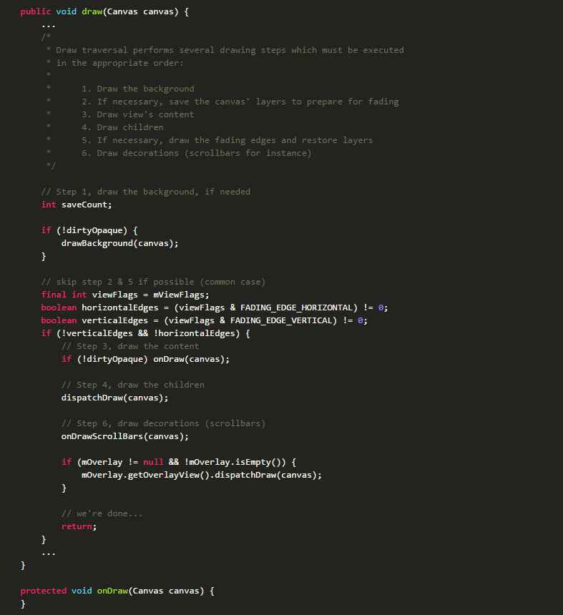

Slide 17
最终，View渲染是通过SurfaceFlinger服务来实现的，进一步了解
http://blog.csdn.net/luoshengyang/article/details/8022957

